Slide 1
分布计算环境
邹华
北京邮电大学网络技术研究院

Slide 2


Slide 3
主要内容
分布式系统中的面向对象技术
开放式分布处理ODP
CORBA技术

Slide 4
开放式分布处理
ODP概述
ODP的视点
ODP的透明性
ODP的通用功能

Slide 5
主要内容开放分布式处理
ODP概述
ODP的视点
ODP的透明性
ODP的通用功能

Slide 6
背景
ODP研究背景：1990s
  问题:异构性严重影响了系统间的互操作性:
  异构网络, 软硬件产品, 计算机应用，操作系统，数据库, 接口, 编程语言, …
  需求: 各应用领域日益强烈地要求各种技术形成的构件能够最大程度的进行互操作和重用
ODP (Open Distributed Processing)
  要点: 试图解决分布环境下的软件接口问题
  目标: 可移植性、互操作性和分布透明性

Slide 7
基本策略
实现可移植和互操作的基本策略: 开放
  必须使分布式计算的所有相关机制都具有开放性, 包括通信协议, 应用编程接口(API)等
  除了通信机制以外，还需要信息共享机制和对象控制机制的支持
  开放式系统 = 通信机制 + 信息共享机制 + 对象控制机制
在ODP研究开始前已有的互连框架:
OSI-RM, TCP/IP 等.

Slide 8
OSI七层模型的不足
只针对对等通信问题(使用标准通信协议描述系统通信接口的行为),是一个低层次的通信协议栈，不能表达系统内对象的任意配置
难于在网络环境下有效的组织对象。主要问题有:
  由哪些对象来提供应用所需的服务
  所需的服务位于何处
  如何获得该服务(如何与之交互)
  如何组织(配置)各种网络服务, 使分布式应用象集成的应用一样工作
  系统的分布构件的交互和执行需要什么样的支撑环境(分布式平台、分布计算环境)

Slide 9
开放式分布处理的提出
为解决上述问题, 需要有一种能够表达分布的应用构件之间”互操作”的通用模型,使分布式计算涉及到的所有方面都具有”开放性”.
ISO和ITU-T 的开放式分布处理模型(ODP-RM)
  试图解决分布环境下软件接口问题
  通用的框架结构，用来指导对分布式环境下的开放式系统进行规范描述和开发，以解决异构系统间各种相关机制的一致性问题.
ISO和ITU-T 于八十年代末开始关于ODP标准制定,95年6月推出ISO 10746和ITU-T X.900系列国际标准。

Slide 10
RM-ODP是一种 “元标准 (Meta- Standard)”
RM-ODP能够协调和指导不同应用领域的ODP标准的开发。 即它是一种框架, 在其上可实现不同的“分布计算环境”。
  电信领域如 TINA体系结构
  办公系统如 Opendoc, 复合文档等
RM-ODP
(通用的原理，功能及结构原则)
Domain-Specific Specification
专门领域的ODP体系结构
Notes:
实践证明，以RM-ODP为基础，可以开发出功能很强的中间件产品,作为提供分布式对象的通信和管理的基础。
例如，挂靠剑桥的APM公司ANSAware就是在开放式分布处理领域内影响很大的一个中间件产品（实际上RM-ODP标准的主要思想就来源于它）。
OSF的DCE
OMG 的CORBA
SUN 的EJB
中国：
电子科技大学开放系统实验室：在“八五”和“九五”攻关项目的支持下，开发出了一个基于RM-ODP的中间件原型OSEware。
StarBus：在国家“863”计划支持下，由国防科技大学计算机研究所研制的CORBA2.0标准分布式计算软件平台。 采用了基于Agent的分布计算行为模型和“软总线＋软构件”的体系结构

Slide 11
RM-ODP基于分布的对象模型
在分布式系统的设计及开发中鼓励采用OO方法学, 以面向服务 (service-oriented) 的方式通过接口进行互操作.
  以对象作为分布和管理的单位
  对象可有多个接口
  接口作为向外界提供服务的提供点
  接口具有类型

Slide 12
RM-ODP的内容
ODP规范主要包含三部分：
  视点：为清晰地描述复杂的系统，把对ODP系统的说明细化为五个视点（即从五个不同的角度来观察），以及用于表达这五个视点的语言。
  透明性：开放式分布处理系统应该提供的八个透明性。
  通用功能：定义开放式分布处理平台应该具有的功能。

Slide 13
主要内容
ODP概述
ODP的视点
ODP的透明性
ODP的通用功能

Slide 14
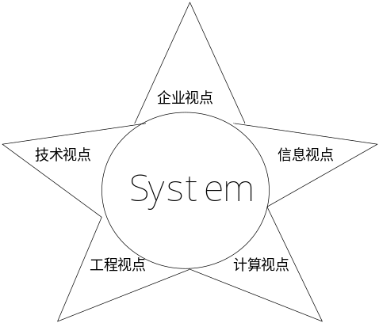
RM-ODP 视点（Viewpoint ) 模型
分布式系统实现的困难
  相当大且难以管理
  难于进行分析和设计
  难于划分开发所有关心的内容
为了解决ODP系统的复杂性，缩小问题域，RM-ODP引入了五个视点，从不同角度来考察系统. 每一个视点代表了对原始系统的不同抽象, “分而治之”。
  每个参与者有不同的需求,看不同的文档,使用不同的词汇来描述同一系统
  通过区分不同的关心重点来构造系统规范

Slide 15
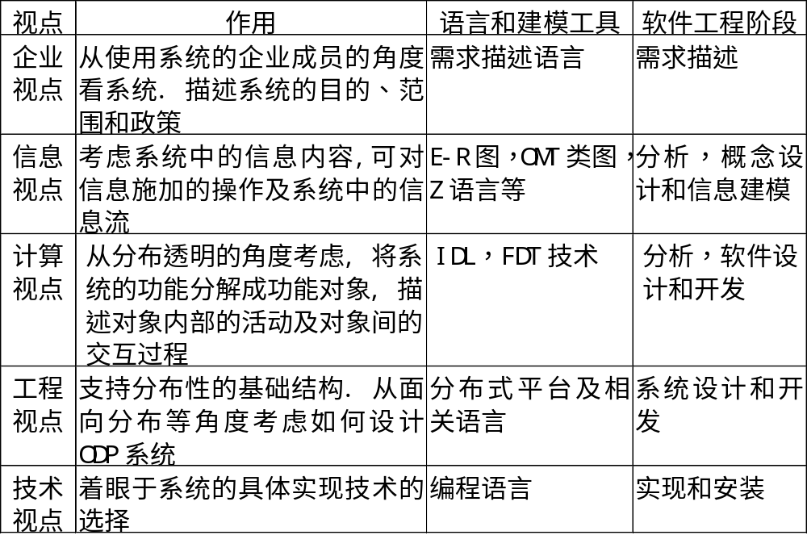
RM-ODP 的五个视点
Notes:
要想描述清楚一个分布式系统，这是五个很典型的侧面。将这五个侧面描述清楚了，则整个系统也就清楚了。
视点不仅是理论抽象，更主要被作为设计工具。视点概念可被递归应用在设计过程中，适用于分析从系统到组件等各种粒度。

Slide 16
视点例：计算视点（Computation Viewpoint）
要点：
从系统设计者和编程者的角度将系统的功能分解成功能对象(计算对象)，描述对象内部的活动及对象间的交互过程。
计算规范说明：
计算模型描述的系统建立在一个抽象的分布式处理平台之上，它对分布是透明的，不考虑系统实际的物理分布以及环境的异质性。它定义了：
  ODP系统的对象；
  对象中发生的动作；
  对象间的相互作用。

Slide 17
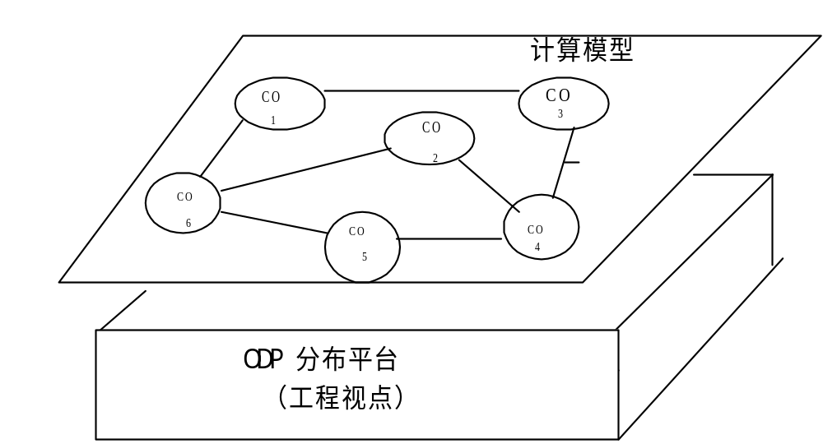
计算视点基本概念
计算对象
  系统 = 一系列独立执行功能的对象，对象之间通过预定义的接口进行交互）
计算接口
  每个计算对象实现一个或多个接口，接口向其它对象提供服务）
Notes:
计算语言采用面向对象的方法，把应用分解为一组交互对象，每个对象提供一个或多个接口，所有的交互都必须通过这些接口来进行。作为交互的前提，计算接口之间的连结是至关重要的。
计算语言定义了三种连结方式：操作连结（支持操作的调用）、流连结（支持连续媒体）和信号连结（支持实时处理）。应用的开发者还可以通过环境合约对对象的基本实现提出要求。

Slide 18
三类接口
操作接口（Operation Interface）：支持操作的调用
  操作类似于过程调用(RPC方式)，客户对象通过服务器对象的操作接口请求服务器对象执行一定的功能。
    问询操作（Interrogation）--- Request-Response style
    公告（Announcement）--- Request-only
流接口（Stream Interface）：支持连续媒体
  流可以用来对连续的信息进行建模（生产者 - 消费者方式），如多媒体应用中的声音和图象信息。
信号接口（Signal Interface）：支持实时处理
  信号代表了对象间最基本的原子交互方式。流接口和操作接口都可以看成由多个基本的信号接口组成。
  如问询（Interrogation）接口可以看成是调用发送、调用接收、终止符发送和终止符接收四个信号接口组成。

Slide 19
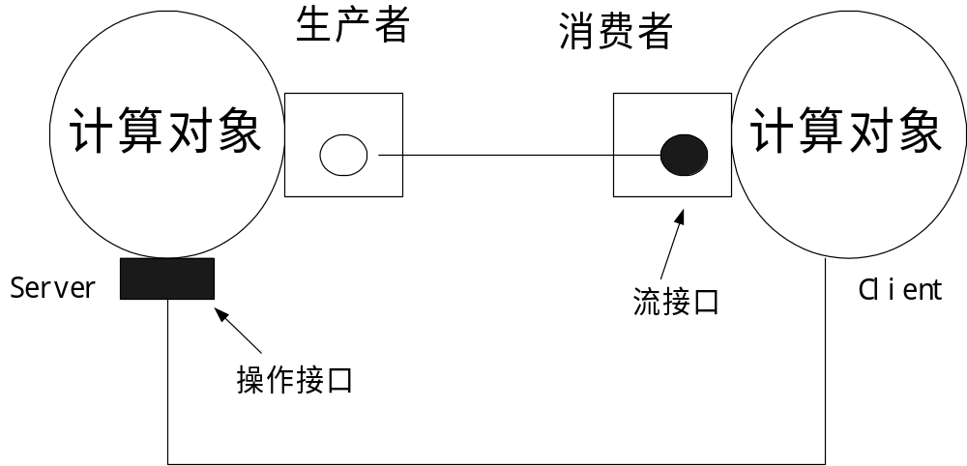
三类接口(续)
例：计算对象及接口类型

Slide 20
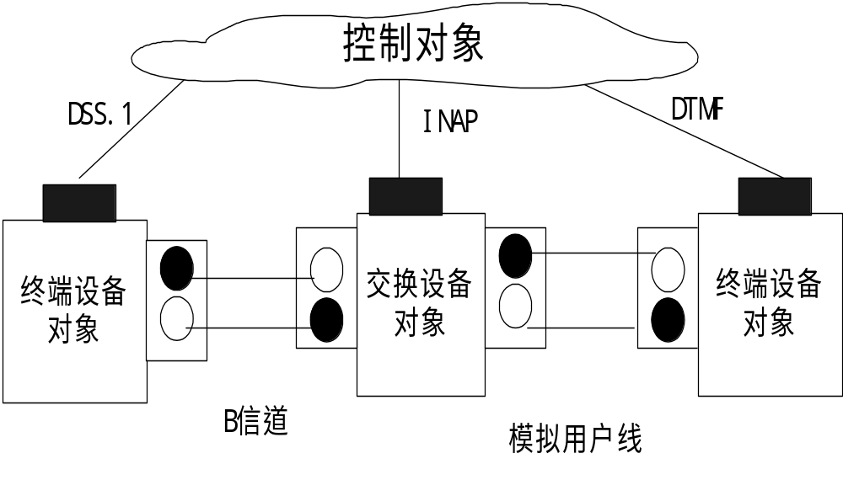
三类接口(续)
例：同时具有操作接口和流接口的对象

Slide 21
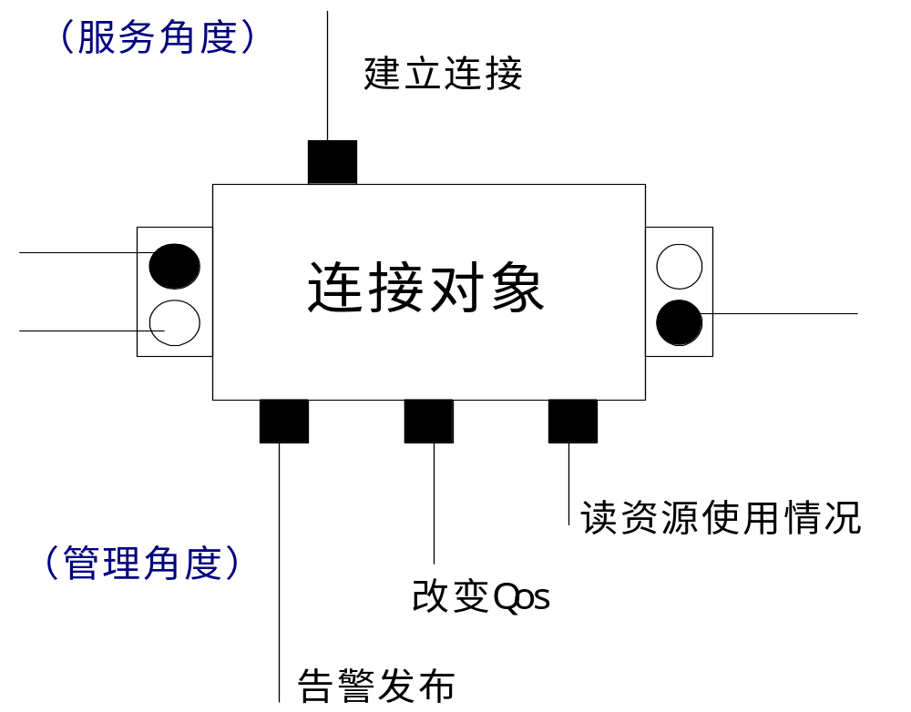
接口的划分：对象的服务接口与管理接口
例：具有多重角色的对象－连接对象（如交换机）

Slide 22
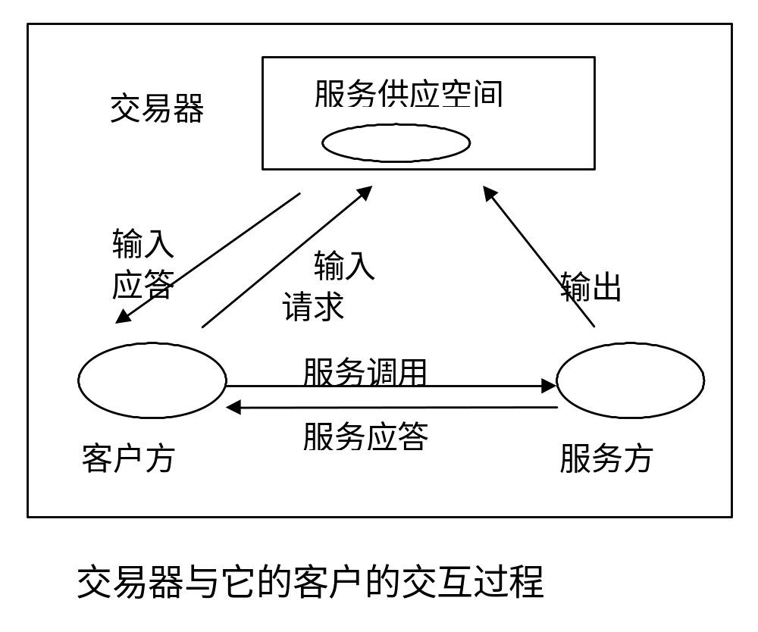
ODP的交易器(Trader)功能
一个对象可以在“交易器”中登记它所提供的服务,也可以从“交易器”中查找所需要的服务。所有的工程模型对象都清楚“交易器”对象的位置, 并可以与之连结,这使得客户端与服务器的对象之间可以实现动态联编Binding。
Notes:
RM-ODP中的软件实体都作为一个对象而存在。其中任何一个对象都可以向其它对象提供服务，同时又可以请求其它对象所能提供的服务。服务方以接口的方式向客户方说明相应对象所能提供的服务（由操作集来表示）。交易器接收服务方的信息，向系统中潜在的客户宣布相应的服务器所能提供的服务，并能够应客户的要求，向客户提供它们所需的服务方。
服务方首先向交易器输出服务供应，以宣布自己所能提供的服务。有了这一前提之后，客户方在需要时就可以向交易器输入请求，以申请自己所需的服务。交易器根据客户的请求，查找自己所管辖的服务供应空间。成功地匹配之后，向客户方返回服务方的相应的接口引用。客户方一旦掌握了接口引用，就可以调用该接口中的操作，以获得自己所需的服务。
“交易器” 具有管理功能，使管理员可以进行"交易器"内部的组织。
e.g. 撤消接口引用、释放资源、关闭"交易器"的接口…

Slide 23
工程视点（Engineering Viewpoint）
在计算视点中，两个分布的计算对象之间可以通过联编实现接口的交互，计算视点并不关心这种联编是如何实现的。而在工程视点中，则要考虑实现的机制。
  计算对象之间的交互通过彼此间接口的结合过程实现，这一结合过程被称为联编（Binding）（也叫绑定），即不同构件间互联的一组活动
工程视点解决通信设计者所遇到的问题。”工程视点规范说明”定义了一个网络计算基础设施，支持计算视点中所说明的系统结构，提供所需的分布式透明服务

Slide 24
计算对象和基本工程对象
计算对象在工程视点中映射为基本工程对象，分布在不同簇中的基本工程对象通过通道完成联编的过程。
  簇相当于构成了一个可执行程序的一些“链接”了的模块。属于一个簇的基本工程对象在分布时可以作为一个整体单元看待

Slide 25
工程规范所描述的基本实体
对象：
  基本工程对象（BEO）:计算对象在工程视点中的映射
  结构对象（如核心对象、存根对象、协议对象、联编对象、拦截对象）
通道： 提供通信机制，保证BEO交互的透明性。
  存根（stub）:解决交互过程中的信息封装和解封装问题；
  联编对象（binder）:维护计算对象之间的联系；
  协议对象（protocol object）:处理实际的通信；
  ………

Slide 26
工程模型中通道的典型配置

Slide 27
通道的基本组成对象
存根对象（Stub）
  和基本工程对象直接交互，是分布在其他簇中的另一个基本工程对象的本地表现。
  提供对象间交互的访问透明性和并发透明性等分布式特性。完成适配的功能，如对操作的参数进行编码等。
联编对象（Binder）：负责维护通道的端到端的完整性，管理配置的变化和通信或对象的出错问题。
协议对象（Protocol Object）：协议对象封装了通信协议的功能，提供对象之间的高效且可靠的通信。
拦截器对象：当协议对象分布在不同的域时，它们之间不能直接交互，而要通过中间的拦截器对象。拦截器对象实现协议或类型的转换，使得交互可以跨不同的管理域或通信域进行（如 网关）。

Slide 28
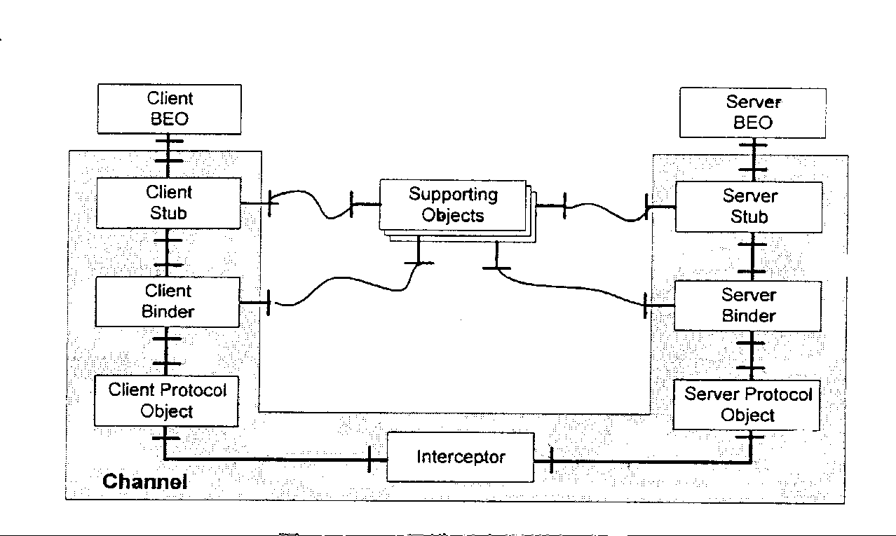
支撑对象（Supporting object）
通道之外的独立对象
  例：重置对象
和通道中的对象协作提供分布透明性

Slide 29
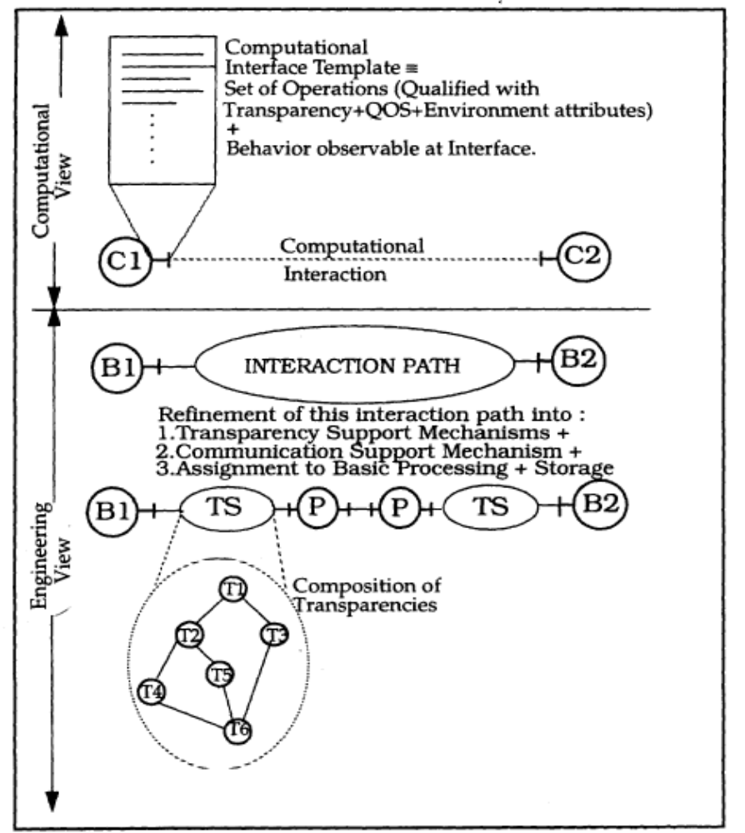
计算视点的工程机制
用工程模型
模拟计算模型
C: 计算对象
B: 基本工程对象 TS: 透明性支持
T: 透明性对象
P: 协议对象

Slide 30
视点小结
视点
解决问题
主要内容
相关人员
企业视点
企业对信息系统的需求
角色，方针，动作，活动
企业管理者，用户，资源提供者
信息视点
信息、信息流
和信息处理
信息对象，不变方案，静态方案，动态方案
信息分析员，系统分析员，信息工程师
计算视点
分布式应用的逻辑划分
计算对象，计算接口，接口引用，操作，信号，流，联编，联编对象
系统分析员，系统设计员
工程视点
支持应用的分布式基础设施
基本工程对象，存根，联编对象，协议对象，核心，簇，容器，节点，拦截器，支撑对象
操作系统设计者，通信系统设计者，分布计算环境设计者
技术视点
技术的获得和安装，实现、一致性。
技术解决方案
系统集成人员，系统提供商

Slide 31
主要内容
ODP概述
ODP的视点
ODP的透明性
ODP的通用功能

Slide 32
ODP的分布透明性
访问透明性
位置透明性
重置透明性
迁移透明性
持久透明性
复制透明性
故障透明性
事务透明性

Slide 33
ODP的分布透明性 -- 访问透明性
特征：访问透明性意味着客户对象在和服务器对象交互时，不用了解和实现相关的特定调用的方式和数据表示方法。
好处：访问透明性使得对象可以屏蔽异质计算机系统(如Windows和Unix环境)和编程语言(如C++、Ada、Java)带来的差异。
相似概念举例：
  NFS中的文件系统操作（ a graphical user interface with folders ）
  Web环境中的航行
  SQL查询

Slide 34
访问透明性实现机制
实现机制：通过客户端和服务器端的存根对象(Stub)封装访问的细节。
  客户端的stub直接接收来自基本工程对象的本地调用，将其转换成Stub之间能识别的标准格式，通过通道传递到服务器端的stub，由它对消息解码并向服务器发出本地调用。
  返回参数也通过类似的方式处理。

Slide 35
工程模型中通道的典型配置

Slide 36
ODP的分布透明性 -- 位置透明性
特征：位置透明性意味着客户对象在和服务器对象交互时，不用了解服务器对象的实际位置。
好处：对对象接口的访问是和对象实际的物理位置无关的。在应用实现时，应用组件是否分布，或者如何分布都不用关心。构造出来的系统可以在不同的分布模式下运行。
相似概念举例
  NFS中的文件系统操作
  Web中的页面 （ URL ）
  分布式数据库中的表

Slide 37
位置透明性实现机制
实现机制：位置透明性通过核心和通道内的联编对象(binder)实现。
  在ODP工程模型中对象接口通过其接口引用(interface reference)来标识。
  当客户对象要调用服务器对象某接口上的操作时，它只需获得该接口的引用即可
  接口引用结构对应用来说是透明的，但能被联编对象解释，从而能保证位置透明性。
Notes:
核心：操作系统核心，如Unix核心

Slide 38
工程模型中通道的典型配置

Slide 39
ODP的分布透明性 -- 重置透明性
特征： 重置透明性意味着在联编时可以屏蔽掉参与联编的接口是否发生重置(位置改变)。
好处：位置透明性是一种静态的透明，它假定在联编的过程中对象的接口位置不会发生改变，而重置透明性保证对象接口在联编的过程中发生位置改变时也能对应用透明。
相似概念举例
  呼叫遇忙前转
Notes:
对象及其接口可能因为负载均衡的需要或者为了减小通信开销而动态改变它们的物理位置。重置透明性能保证在这种情况下应用不用作任何改动。从而更具有灵活性。

Slide 40
重置透明性的实现机制
实现机制：重置透明性通过通道内的联编对象(binder)和通道外的重置对象(relocator) 来实现。
  本地的联编对象可以将它所支持的接口引用通知重置对象，也能从重置对象中获得迁移了的接口的新的引用标识。
  当对象接口的位置发生改变时，使用旧的接口引用会发生错误，这种错误被联编对象截获，并通过访问重置对象获得该接口新的引用标识，然后将信息自动发送到新的位置。
  整个过程对应用来说是透明的。

Slide 41
工程模型中通道的典型配置
relocator

Slide 42
ODP的分布透明性 -- 迁移透明性
特征：迁移透明性意味着系统对对象位置的改变对该对象是透明的。
好处：当系统有附加的移动需求时，可以通过迁移透明性来满足该要求。
相似概念举例
  移动终端
Notes:
例如 对对象间交互延迟时间的约束，对对象位置的安全性约束等在语义上就具有移动特性。

Slide 43
ODP的分布透明性 -- 持久透明性
特征：持久透明性意味着客户对象在和服务器对象交互时，不用了解服务器对象激活或者去激活的过程。
好处：可以将当前不在活动中的对象簇从执行环境中转换到存储环境中,在有对象需要和其交互时，将其重新从存储环境转换到执行环境中。
相似概念举例
  OS的页面管理技术
Notes:
可以优化利用结点核心的资源。也可以满足应用特定的持久性方案要求。

Slide 44
ODP的分布透明性 -- 复制透明性
特征：复制透明性意味着用一组相互间行为兼容的对象支持同一个接口，且对该接口的使用者是透明的(屏蔽了如何在这些对象间分配操作以及如何保持状态的一致性等)。
好处： 复制透明性使得系统的容错性能更好，或者提高服务的处理能力，而和其它分布透明性一样，其实现机制在应用语义中都不用考虑。
相似概念举例
  分布式DBMS
  Web页面镜像、Web-caching

Slide 45
ODP的分布透明性 -- 故障透明性
特征：故障透明性意味着对一个对象屏蔽掉其它对象可能的故障和故障恢复情况。
好处：使得系统具有更强的容错能力。
相似概念举例
  容错机
  Email系统

Slide 46
ODP的分布透明性 -- 事务透明性
特征：事务透明性意味着为了实现的一致性，屏蔽对一组相关对象活动的内部协调机制(满足事务的基本特征)。
好处：事务透明性使得应用只需对事务方案进行定义，而屏蔽掉复杂的事务处理机制。
相似技术举例
  事务处理中间件
  数据库的事务支持功能
Notes:
目前，大型的数据库系统都能提供较好的事务处理机制，并且对编程人员透明。

Slide 47
ODP的工程对象与分布透明性的关系
中心议题
透明性效果
相关的
主要工程对象
相关的
通用功能
访问
透明性
访问对象的方法（调用方式和数据表示）
客户端不用关心服务器对象的特定调用方式和数据表示
Stub
无
位置
透明性
分布式系统中对象所处的位置
客户端不用关心服务器对象的物理位置，应用可以多种配置模式
Binder, Nucleus
无
重置
透明性
在联编进行时相关对象接口的动态改变
相关的对象接口改变不被察觉，联编仍然是正确和完整的
Binder, Nucleus,
Cluster manager,
Cluster, Relocator
重置功能
持久
透明性
提供服务的对象是否处于活动状态
客户不用关心提供服务的对象是否已激活，底层平台自动将未激活的对象激活
Cluster manager,
Cluster, Relocator
激活和去激活功能，重置功能
迁移
透明性
对象位置的动态更改
对象察觉不到自身位置的改变
Cluster manager,
Cluster, Relocator
迁移功能，重置功能
复制
透明性
一组功能兼容的对象，一个共同的接口
客户对服务器对象的副本情况一无所知，可以提高服务器对象的容错能力和操作处理能力
Cluster manager,
Cluster, Relocator
复制功能，重置功能
故障
透明性
对象在运行时刻困难发生故障
客户对服务器对象的故障情况和重新激活的过程一无所知
Cluster manager,
Cluster, Relocator
断点检查和恢复功能，复制功能，重置功能
事务
透明性
对象操作之间的事务性需求
对象对事务的监视、维护、和恢复情况一无所知。
Cluster manager,
Cluster, Relocator
断点检查和恢复功能，事务功能，重置功能
Notes:
从该表中我们可以看到，簇是工程模型中对象分布的基本单元，这一点和上一节中对工程模型簇的分析是一致的。同时我们也可以看到，很多分布透明性的实现是通过ODP的通用功能完成的。
需要说明的是，具体的应用对各种分布透明性的要求是不一样的。对多数应用而言，访问透明性和位置透明性是必须满足的，并且实现起来也比较容易，给系统带来的额外开销并不大；而其它类型的分布透明性实现起来都比较复杂，相应的对系统的性能也会产生较大的影响。

Slide 48
主要内容
ODP概述
ODP的视点
ODP的透明性
ODP的通用功能

Slide 49
ODP的通用功能
RM-ODP定义了用来支持RM-ODP平台的4组24种通用功能。灵活地利用这些功能可以近于无缝地实现ODP系统的目标。
  例如，进程中的管理能力就是由几种功能来提供的。分布式透明性的实现也需要以这些功能为基础。
ODP 的通用功能分为四大类（X.903）：
  管理功能
  协调功能
  仓库功能
  安全功能

Slide 50
ODP的通用功能（续）
管理功能（Management Function）
对工程模型中分布式平台基本组成要素的管理。
例：对进程、线程的管理、时间的访问和管理、通道的建立以及工程对象接口引用的创建等；
协调功能（Coordination Functions）
协调多个对象之间的交互以满足某种特定需要的功能。
例：时间通知功能实现分布式系统下的异步事件分发机制；
事件通知功能将实时到来的事件发送到对其感兴趣的所有事件消费者。

Slide 51
ODP的通用功能（续）
仓库功能（Repository Functions）:
提供了分布式系统所需要的动态和静态信息的存储和检索功能。例：类型仓库功能帮助实现对ODP系统中类型和类型之间的关系的存储和检索功能，引用可以动态访问该功能获得相关的类型信息。
安全功能（Security Functions）:
提供了对分布式系统中安全进行控制和管理机制。
例：安全审计功能能够监测和收集与安全相关的活动的信息并支持对信息的分析。

Slide 52
小结
RM-ODP是一个元标准（meta-standard），它定义了一个构造分布式系统的框架以解决软件接口问题，目标是可移植性、互操作性和分布透明性。
  主要内容：视点、透明性和通用服务
ODP参考模型只是一个通用框架，在其指导下可以发展出不同应用领域的大量满足开放及分布要求的标准来。如智能网、办公系统、管理信息系统等。
在分布式处理标准/规范中，RM-ODP是内容最广泛、功能最强的一个，同时也是最难实现其最终目标的一个标准。目前尚不存在完全符合RM-ODP并彻底实现了的商用产品。
  部分符合：如CORBA
Notes:
已经推出了一些支持ODP的开发环境，如ANSAware、OSF/DCE和OMG/CORBA。但与RM-ODP相比，还有很多问题需要进一步研究和解决。

